Slide 1
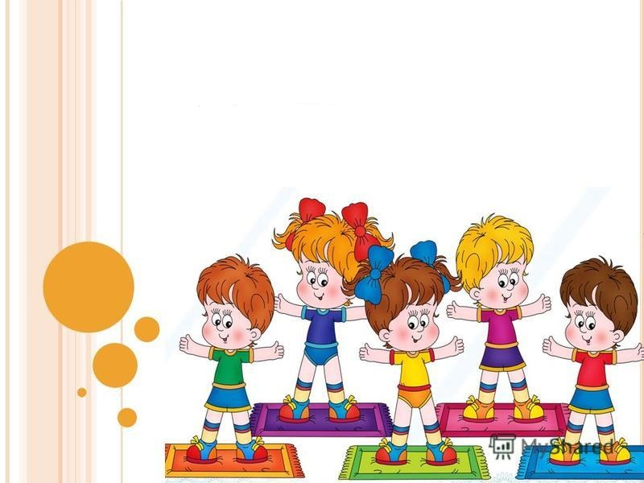
Организация и эффективность работы
по развитию у детей
двигательной активности
в режиме ДОУ

Slide 2
Физкультурные занятия — основная форма организованного систематического обучения двигательным умениям и навыкам посредством физических упражнений.
Цель и задачи:
- формировать двигательные умения и навыки;
- развивать физические качества;
- удовлетворять естественную потребность в движении;
- обеспечивать развитие и тренировку всех систем и функций организма, через специально организованные оптимальные нагрузки;
- дать возможность каждому ребенку продемонстрировать свои двигательные умения сверстникам и поучиться у них;
- создать условия для разностороннего развития детей;

Slide 3
Типы физкультурных занятий
Занятия комбинированного (по дидактическим задачам или учебно-тренировочное);
Игровой ;
Сюжетный;
Занятие на закрепление и совершенствование движений;
Контрольное;
Интегрированное;
На воздухе;
Занятия современными народными танцами, ритмической гимнастикой, хатха-йоги, с элементами фольклора.

Slide 4
Утренняя гимнастика
Утренняя гимнастика является одним из важнейших компонентов двигательного режима.
Цель утренней гимнастики – создание у детей хорошего настроения, поднятие эмоционального и мышечного тонуса, активизация дальнейшей деятельности.
Задачи утренней гимнастики – закрепить двигательные навыки и умения.
Ежедневное выполнение физических упражнений под руководством взрослого, способствует проявлению определенных волевых усилий, вырабатывает у детей полезную привычку начинать день с утренней гимнастики.

Slide 5
Подвижная игра — это сознательная, активная деятельность ребенка, характеризующаяся точным и своевременным выполнением заданий, связанных с обязательными для всех играющих правилами.
Подвижная игра является упражнением, посредством которого ребенок готовится к жизни.
Увлекательное содержание, эмоциональная насыщенность игры побуждают ребенка к определенным умственным и физическим усилиям. Подвижные игры создают благоприятные условия для развёртывания активной двигательной деятельности.
Выделяют в подвижных играх сюжетные, бессюжетные, игры – забавы.
Гимнастика после дневного сна – это комплекс мероприятий облегчающих переход от сна к бодрствованию, имеющая при правильном руководстве оздоровительный характер.

Slide 6
Закаливание чаще всего рассматривается как процесс приспособления организма к меняющимся условиям погоды и климата.
Оздоровительное значение воздушных, солнечных ванн, водных процедур несомненно. Закаленные дети меньше болеют, легче переносят заболевания. Доступность средств закаливания заключается в том, что они всегда под рукой, главное в том, что можно использовать в том или ином виде, в любое время года, в любых условиях. Они не требуют сложной аппаратуры и специальных кабинетов; способы их применения в умелых руках не представляют затруднений.

Slide 7
Оздоровительно-профилактическая гимнастика - направлена на коррекцию осанки и координацию всего опорно-двигательного аппарата, на укрепление мышечного тонуса, дыхательной мускулатуры, на повышение сопротивляемости организма к заболеваниям.
Цель оздоровительно-профилактической гимнастики — закаливание и оздоровление организма, для этого необходимо систематически работать над решением следующих задач:
Помочь каждому ребенку постепенно осознать и прочувствовать значение физических упражнений в закаливании и оздоровлении своего организма.
Воспитывать у детей потребность в систематических занятиях физическими упражнениями или каким-либо видом спорта.

Slide 8
Физкультурные минутки – проводятся с целью снижения утомления и снятия статического напряжения. Длительность составляет 2-3 минуты. Физкультминутки проводим в форме упражнений общеразвивающего воздействия (движения головы, рук, туловища, ног), подвижной игры, танцевальных движений и игровых упражнений. Физкультминутка часто сопровождается текстовкой, связанной или не связанной с содержанием деятельности.
Праздники, развлечения
Детский праздник – важная часть жизни ребенка.
Праздники духовно обогащают ребенка, расширяют его знания об окружающем мире, помогают восстанавливать старые и добрые традиции, объединяют и побуждают к творчеству.

Slide 10
Детский фитнес – это система мероприятий (услуг), направленных на поддержание и укрепление здоровья (оздоровление), нормальное физическое и психическое здоровье ребенка (соответствующее возрасту), его социальную адаптацию и интеграцию.
Это уникальные физкультурно-оздоровительные занятия, соединяющие в себе элементы гимнастики, хореографии и аэробики.
Использование элементов детского фитнеса в саду (на занятиях по физкультуре, на утренней гимнастике, на праздниках, в рамках дополнительного образования) позволяет повысить объем двигательной активности, уровень физической подготовленности, знакомит с возможностями тела, учит получать удовольствие и уверенность от движений и физической деятельности, усиливает интерес к занятиям физической культурой и, как следствие, укрепляет здоровье детей.

Slide 11
Фитнес технологии
- аэробика:
К аэробике относятся все физические упражнения, при выполнении которых организм потребляет большое количество кислорода. Происходит это за счет стимуляции сердечной и дыхательной деятельности, с помощью циклических движений – бега, прыжков, танцев.
- ритмическая гимнастика – это разновидность гимнастики, такой системы упражнений, которая дает занимающимся бодрость, здоровье, мышечную радость, повышает тонус нервной системы, большое разнообразие движений, выполняемых в различных плоскостях пространства, способствует совершенствованию двигательной памяти и координационных способностей;

Slide 12
· лого-аэробика - это физические упражнения с одновременным произношением звуков и четверостиший. Развивает координацию движений и речь ребенка.
· звероаэробика - это аэробика подражательного характера, весёлая и интересная для маленьких деток. Развивает воображение и фантазию.
· современные танцы (хип-хоп, черлидинг - зажигательные спортивные танцы с помпонами, сочетающие элементы акробатики, гимнастики, хореографии и танцевального шоу;).

Slide 13
Использование элементов фитнес - технологий в работе с дошкольниками способствует привлечению детей к систематическим занятиям спортом, активному и здоровому досугу, формирует представление о фитнесе как о способе организации активного отдыха.

